Slide 1
indatastod@trafikverket.se

Slide 2
Webbinarie december 2022
Agenda – Tips o trix vid leveranser
NVDB-skolan
Leveranstips
Frågor
indatastod@trafikverket.se

Slide 3
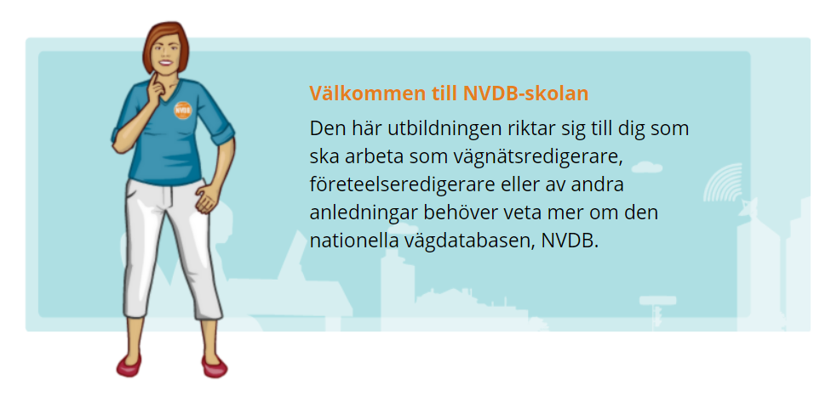
Webbinarie december 2022
NVDB-skolan
https://www.nvdb.se/sv/utbildning/
Block 1: Grundutbildning (ca 2 timmar)
Block 2: Vägnätsredigering
Block 3: Företeelsetyper på bilvägnätet
Block 4: Gång-, cykel- och mopedvägnätet och dess företeelsetyper
indatastod@trafikverket.se

Slide 4
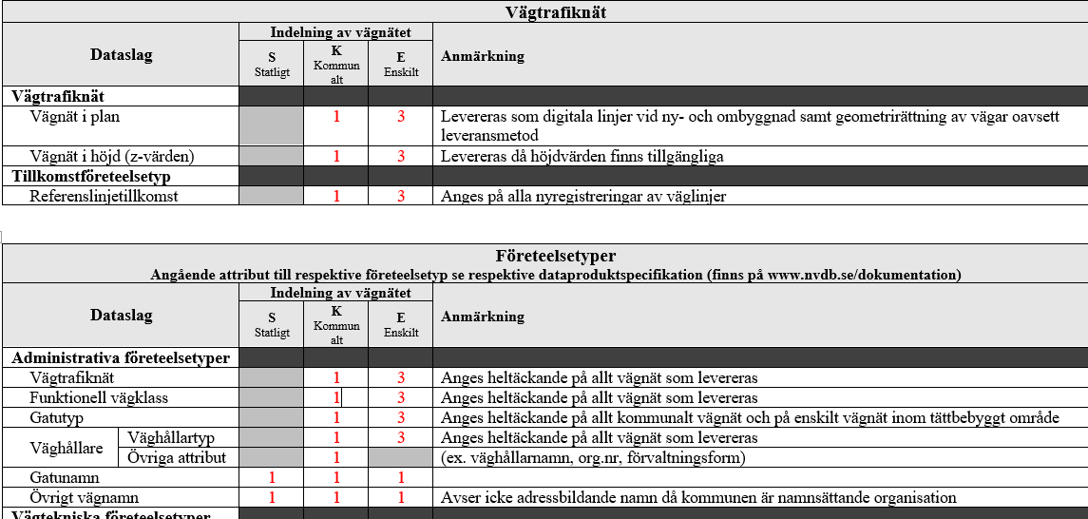
Webbinarie december 2022
Vad ska levereras och hur?
Förändringar
Vägnätet
Företeelser
Leveranssätt
NVDB på webb
Tekniskt system
ÖFT-datum
indatastod@trafikverket.se

Slide 5
Webbinarie december 2022
Typfall
Väglänk – mittlinje
Vägtrafiknät
Väghållare
Slitlager
Funktionell vägklass
Gatutyp*
Ny bilväg
Väglänk – mittlinje
Vägtrafiknät
Väghållare
Slitlager
GCM-vägtyp
Cykelvägskategorier
Ny GC-väg
* Om vägen är kommunal eller om den är enskild och ligger inom tättbebyggt område
indatastod@trafikverket.se

Slide 6
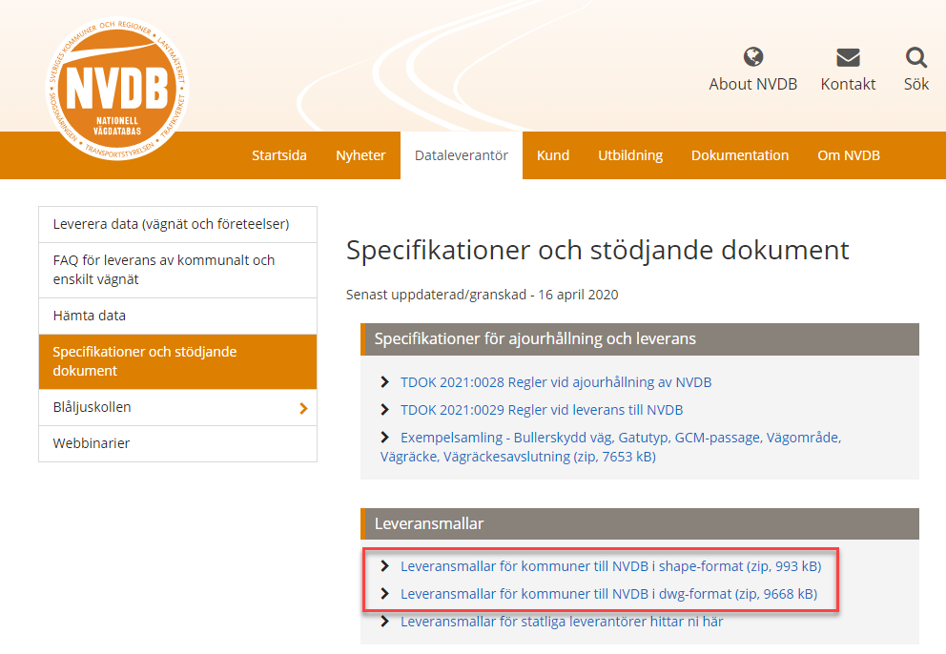
Webbinarie december 2022
Leveransmallar på nvdb.se
indatastod@trafikverket.se

Slide 7
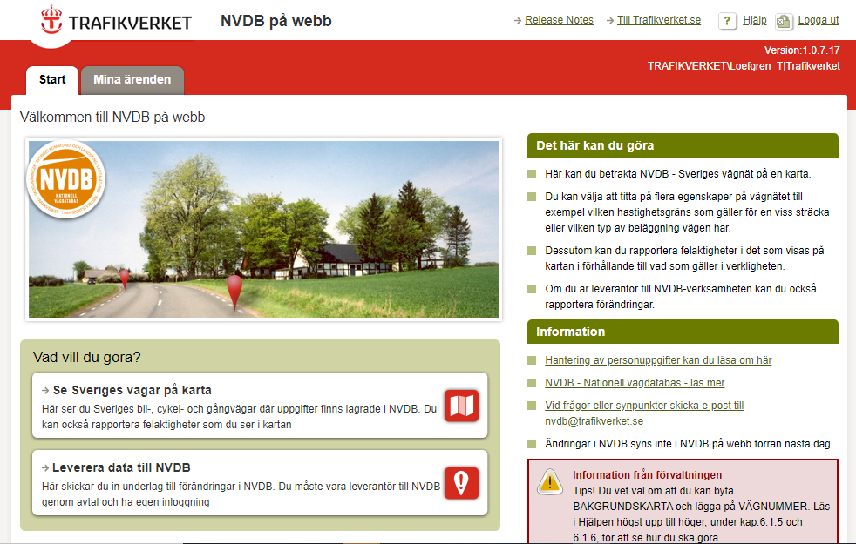
Webbinarie december 2022
Rapportera via NVDB på Webb
indatastod@trafikverket.se

Slide 8
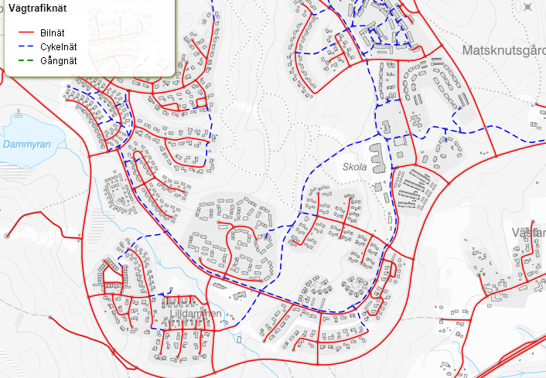
Webbinarie december 2022
Betydelsen av vägtrafiknätstyp
Inför en leverans säkerställ att länkarna inte redan finns i NVDB
indatastod@trafikverket.se

Slide 9
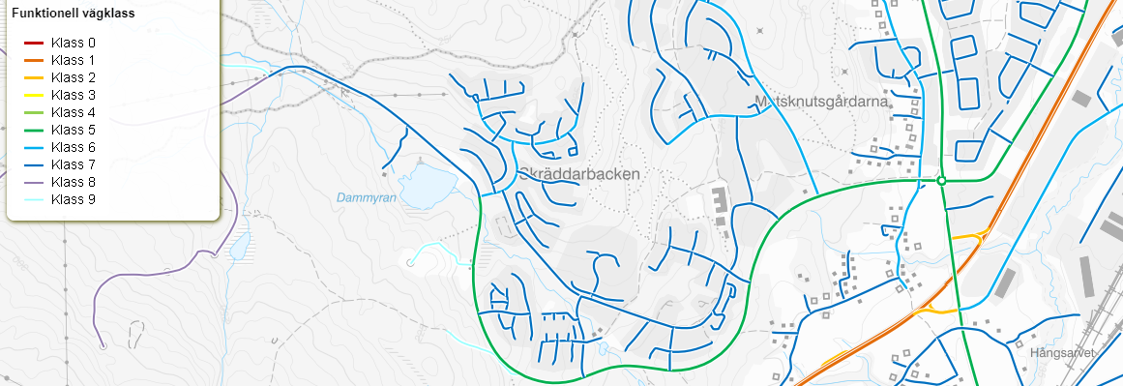
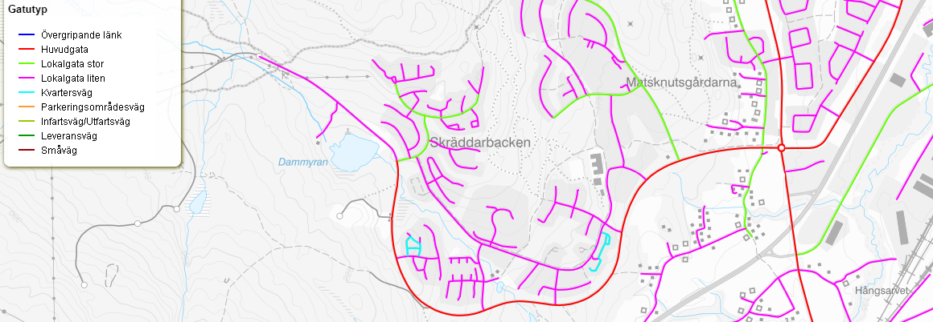
Webbinarie december 2022
Kolla befintliga uppgifter i området, både vägnät och företeelser
indatastod@trafikverket.se

Slide 10
Frågor??
indatastod@trafikverket.se

